Slide 1
本周内容
1.波动性因子
2.批量生成因子
3.生成因子分布
4.回测策略（atr>0.01）
5.5档行情因子
6.总结

Slide 2
1.波动性因子
波动性因子的定义
波动性因子的作用和举例
计算上的考虑

Slide 3
1.波动性因子
波动性因子的定义
有一些因子跟方向无关，只与波动幅度、震荡区间宽度有关，这类因子对于期货无法直接给出买卖信号，因为它无法用来指导方向，但可以起到辅助的作用，我们可以称它们为波动性因子。

Slide 4
1.波动性因子
波动性因子的作用和举例
波动性因子与价格区间有关
某些方向因子可能峰度取值小于3，说明过于平稳，没什么波动
这类因子有点欠拟合的味道，回测的时候交易次数不多
可以乘以波动性因子使之更复杂，峰度可以提高，回测起来符合交易的条件

Slide 5
1.波动性因子
4个波动性因子：
Std（波动率）
Range（价格变化范围）
Trend.index（趋势度指数）
Volume.open.ratio（成交、持仓比）

Slide 6
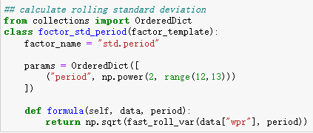
1.波动性因子
标准差因子std

Slide 7
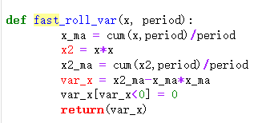
1.波动性因子
快速计算方差

Slide 8
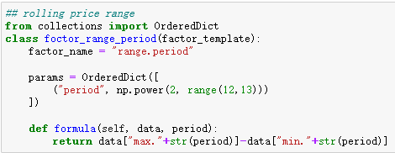
1.波动性因子
波动范围range

Slide 9
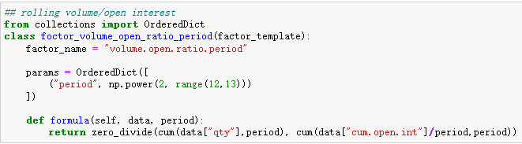
1.波动性因子
成交持仓比volume.open.ratio.period

Slide 10
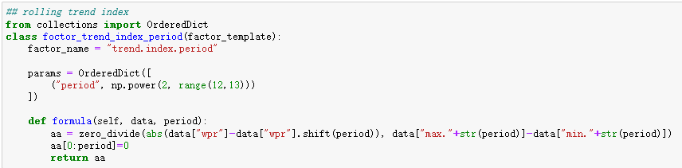
1.波动性因子
趋势度因子trend.index.period

Slide 11
1.波动性因子
计算因子考虑的因素
建议配置：内存64G，硬盘10T
全部数据一次性导入内存然后大规模计算因子可以更快
但很多人电脑内存不够大，因此我这里选择每天导入
未来可以加速的方法：
全部数据先导入内存
每次提取一天的数据，计算全部的指标，不必每个指标都重新读入数据
按天进行并行计算

Slide 12
2.批量生成因子
批量生成因子的方法
程序相关

Slide 13
2.批量生成因子
批量生成因子的方法：
预测因子：方向性因子；
波动率因子：不带方向的因子；
方向性因子*不带方向的因子=>新的方向因子
注：
两个带方向的因子相乘没意义
可以继续扩展，新的方向性因子继续乘以波动因子变成新的因子
新的因子可以加移动均线、上下界等过滤

Slide 14
2.批量生成因子
两个方向因子相乘没意义：
如果两个都认为涨，两个都是正号，乘起来正号，没问题；
但如果两个都认为跌，两个都是负号，乘起来正号，就刚好预测反了。

Slide 15
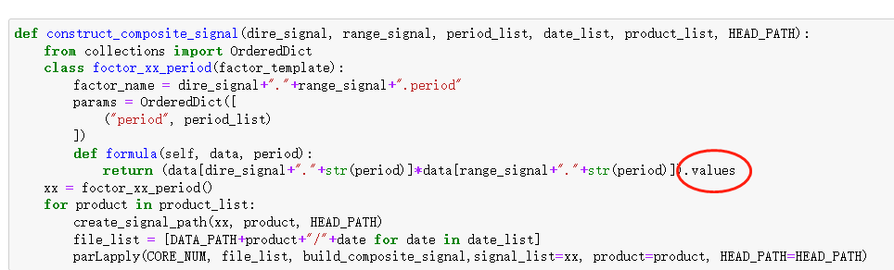
2.批量生成因子
合成新因子的程序

Slide 16
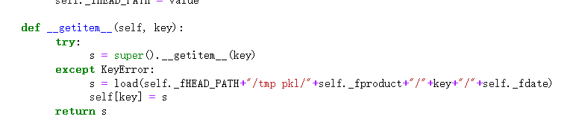
2.批量生成因子
合成新因子的程序

Slide 17

2.批量生成因子
合成新因子，需要时间较长

Slide 18
2.批量生成因子
程序相关
相乘之后要加.values
construct_composite_signal(dire_signal, range_signal, period_list, all_dates, product_list, HEAD_PATH)
这部分工作最好用C++甚至C，速度最快，跟实盘最接近

Slide 19
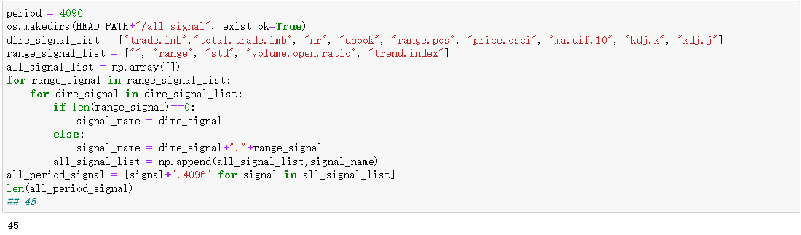
2.批量生成因子
全部因子名称

Slide 20
3.生成因子分布
保存因子抽样的意义：
我们需要计算开平仓阈值，因此需要先对因子进行抽样
一次性生成了，保存下来，不需要重新生成，节省时间
可以选取全部日子，不需要每10天抽1天，确保结果更可靠
注：
这周的课程运行时间特别特别长，大家有心里准备
运行的时候看相关目录是否有文件产生，如果没有则需要检查

Slide 21
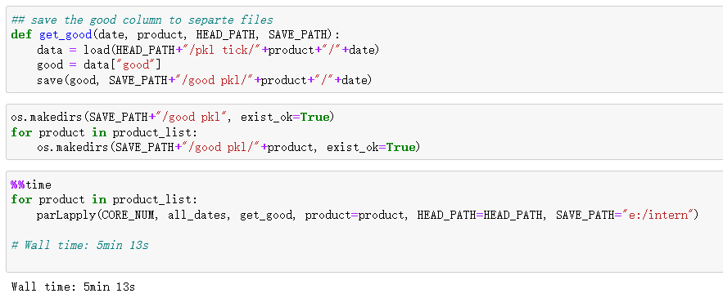
3.生成all signal
把data[“good”]单独保存，否则每次load data速度太慢

Slide 22
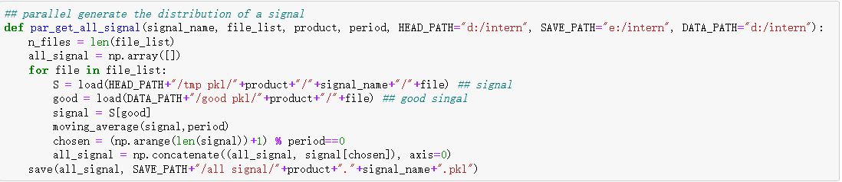
3.生成all signal
并行化生成因子的函数

Slide 23
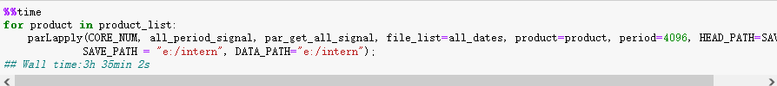
3.生成all signal
并行化生成因子的函数

Slide 24
4.回测策略
带atr过滤的情况
结果对比
总结与作业

Slide 25
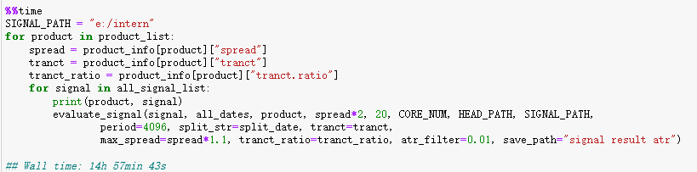
4.回测策略
带atr过滤的情况

Slide 26
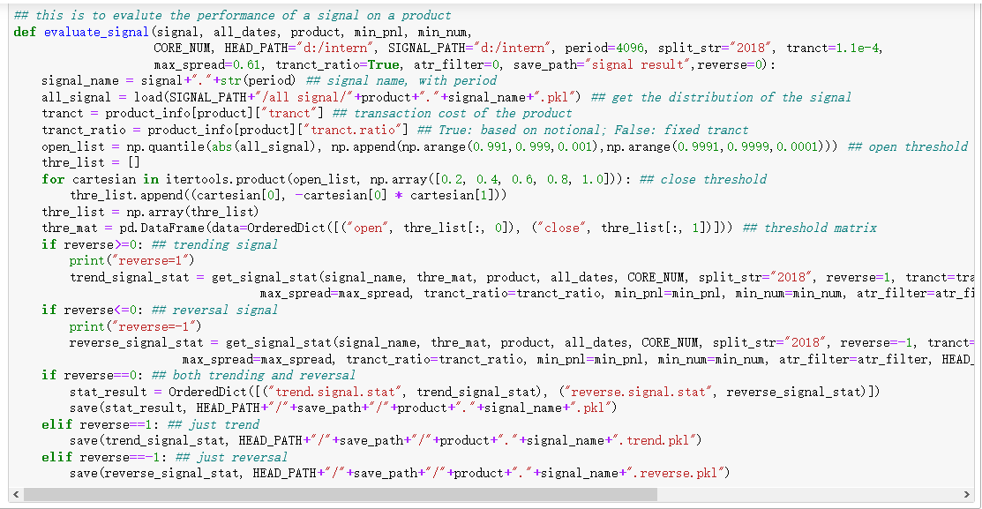
4.回测策略
评估因子的函数

Slide 27
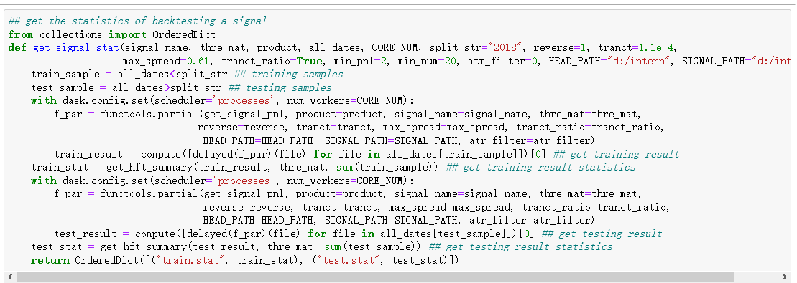
4.回测策略
获得因子的回测统计

Slide 28
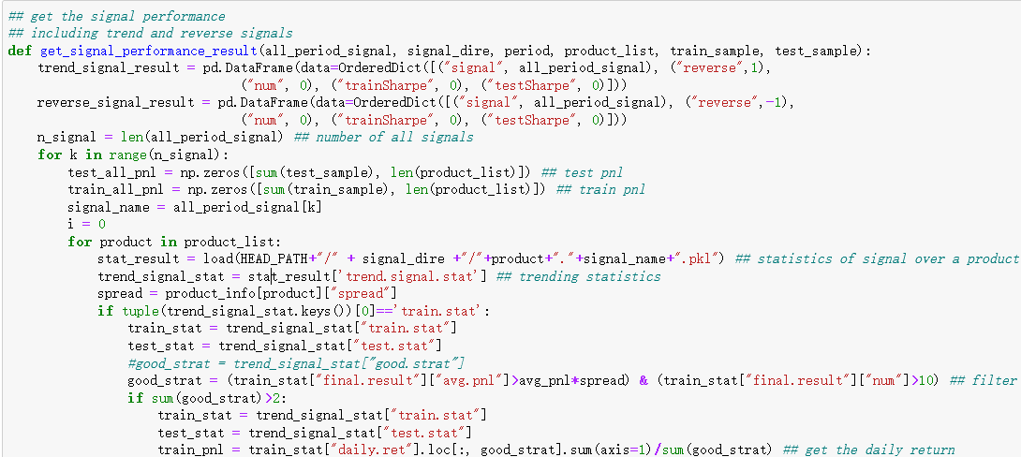
4.回测策略
统计结果的函数

Slide 29
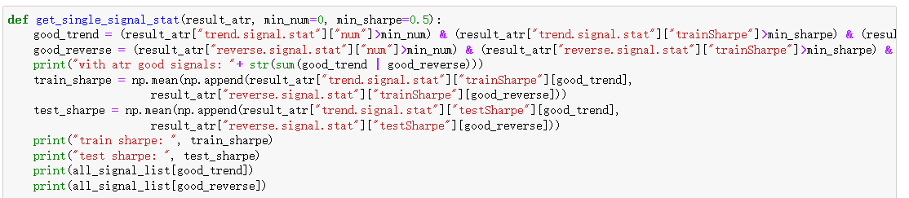
4.回测策略
表现好的品种数目

Slide 30
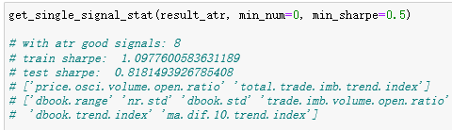
4.回测策略
至少一个品种表现好：

Slide 31
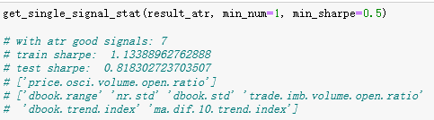
4.回测策略
至少两个品种表现好：

Slide 32
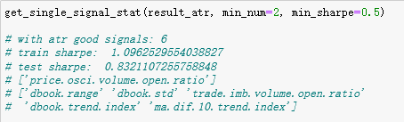
4.回测策略
至少三个品种表现好：

Slide 33
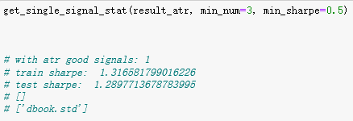
4.回测策略
至少四个品种表现好：

Slide 34
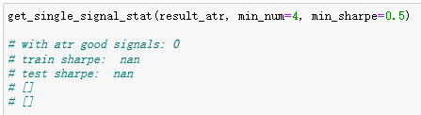
4.回测策略
至少五个品种表现好：

Slide 35
5.5档行情因子
数据介绍
目前有上期所5档行情2020年5月-2022年2月
时间戳和1档行情可能对应不上，因此独立分析
简单分析dbook因子作为例子

Slide 36
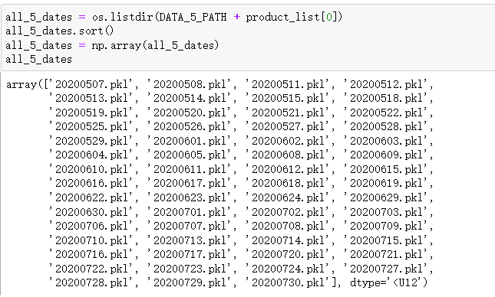
5.5档行情因子
数据介绍

Slide 37
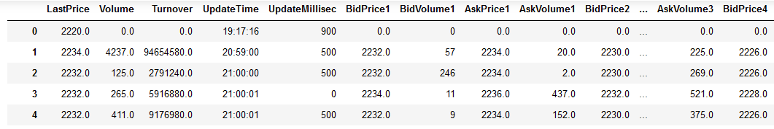
5.5档行情因子
数据介绍

Slide 38
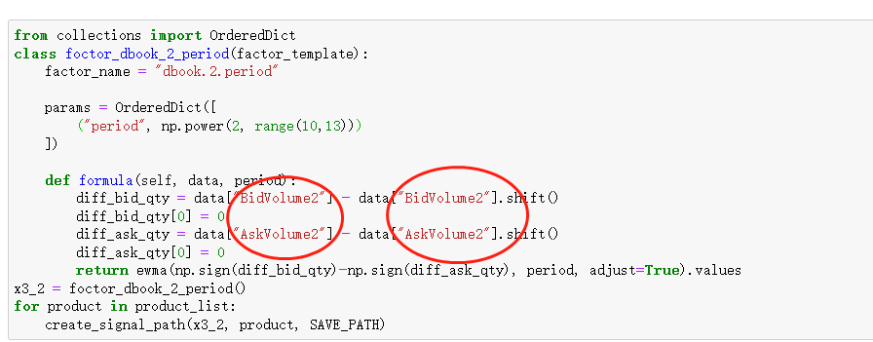
5.5档行情因子
构造盘口因子

Slide 39
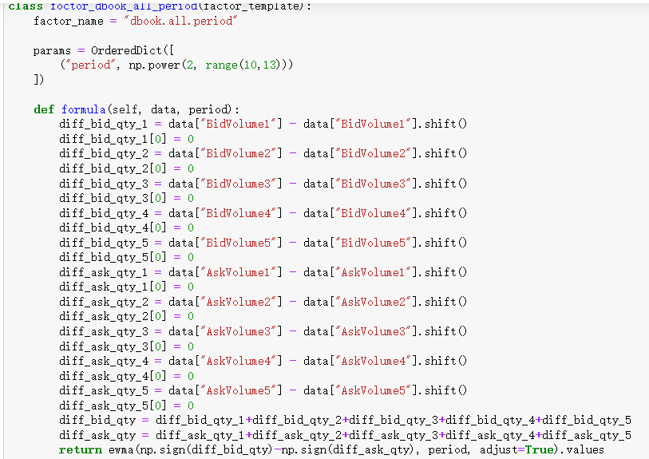
5.5档行情因子
构造盘口因子

Slide 40
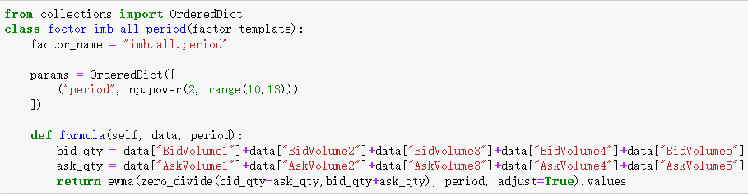
5.5档行情因子
构造盘口因子

Slide 41
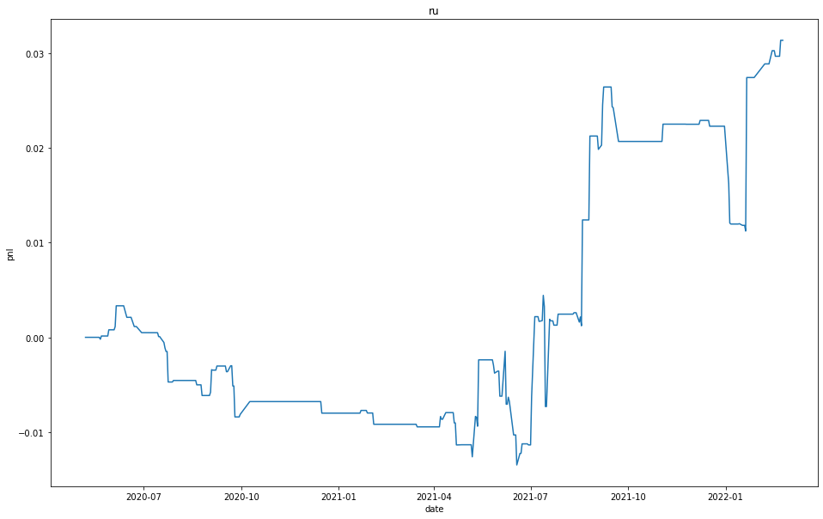
5.5档行情因子
策略回测

Slide 42
6.总结
总结
介绍了波动率因子
利用波动率因子生成了更多的方向因子
计算和保存all.signal，并回测策略，挑选好的因子
简单介绍了5档盘口因子，似乎表现一般
作业
可以尝试其它周期，如1024、2048

Slide 43

谢谢大家！

